Slide 1
Thứ ba ngày 12 tháng 11 năm 2024
TOÁN :
Bài 19 : Tiết 1:
Phép cộng (có nhớ) số có hai chữ số với số có một chữ số

Slide 2
non
KHỞI ĐỘNG
Ong
học
việc

Slide 3
13 kg – 7 kg = ?
A. 6 kg
B. 7kg
C. 5kg
D. 4kg

Slide 4
68 l – 23 l = ?
A. 65 l
B. 45 l
C. 43 l
D. 35 l

Slide 5
15 – 6 ? 7
A. <
B. >
C. =

Slide 6
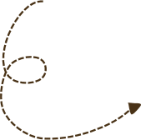
BÀI 19: PHÉP CỘNG (CÓ NHỚ) SỐ CÓ HAI
CHỮ SỐ VỚI SỐ CÓ MỘT CHỮ SỐ
Notes:
Bài giảng được thiết kế bởi: Phạm Duyên

Slide 7
Tôi có 35 hạt gạo
Vậy kiến có bao nhiêu hạt gạo?
Chị kiến ơi, tôi trả cho chị 7 hạt gạo.
35 + 7 = ?

Slide 8
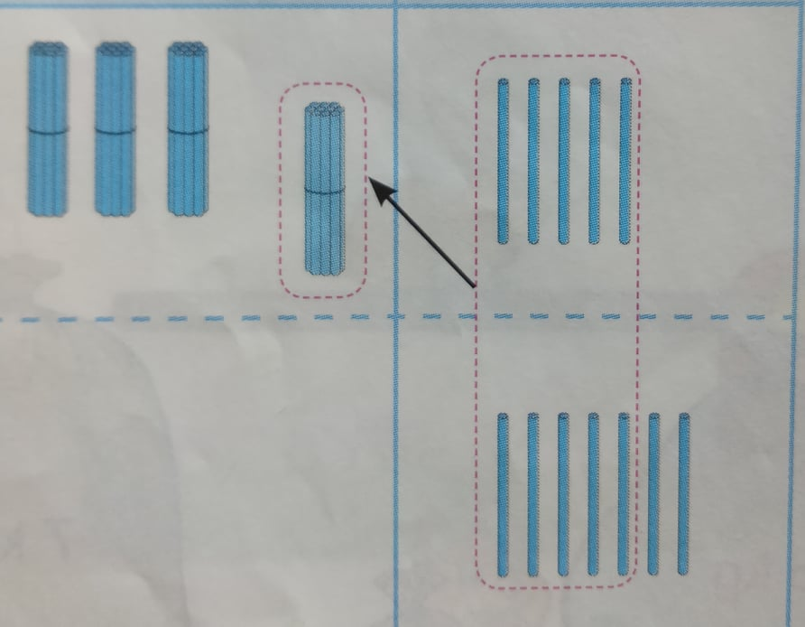
35 +7 = ?
Chục | Đơn vị
3 5
. 5 cộng 7 bằng 12 , viết 2, nhớ 1.
. 3 thêm 1 bằng 4, viết 4.
+
7
4
2
35 + 7 = 42

Slide 9
1
Tính
28
3
78
9
57
7
13
7
+
+
+
+
3
8
7
6
2
0
1
4

Slide 10
2
Đặt tính rồi tính
35 + 6
47 + 8
89 + 2
63 + 9
35
6
－
47
8
－
89
2
－
63
9
－
+
+
+
+
4
1
5
5
9
1
7
2

Slide 11
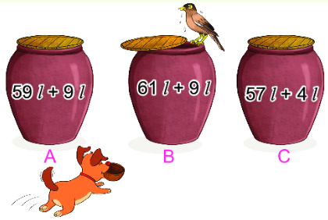
Bài 3: Mỗi chum đựng số lít nước là kết quả của phép tính ghi trên chum. Hỏi chum nào đựng nhiều nước nhất?
Ta có: 59 l + 9 l = 68 l
61 l + 9 l = 70 l
57 l + 4 l = 61 l
Mà: 61 l < 68 l < 70 l
Vậy chum B đựng nhiều nước nhất.

Slide 12
CỦNG CỐ

